Slide 1

Intermediate & End System
Mattia Pacchin – mattia@v-research.it

Slide 2
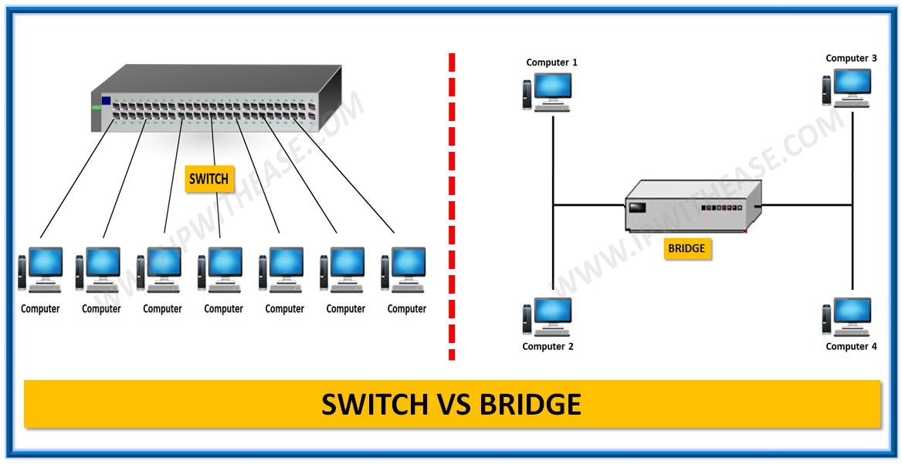



Intermediate System
Gli Intermediate System implementano i livelli di rete, collegamento dati e fisico
Gli Intermediate System principali sono router, switch, access point (wifi), modem e bridge

Slide 3
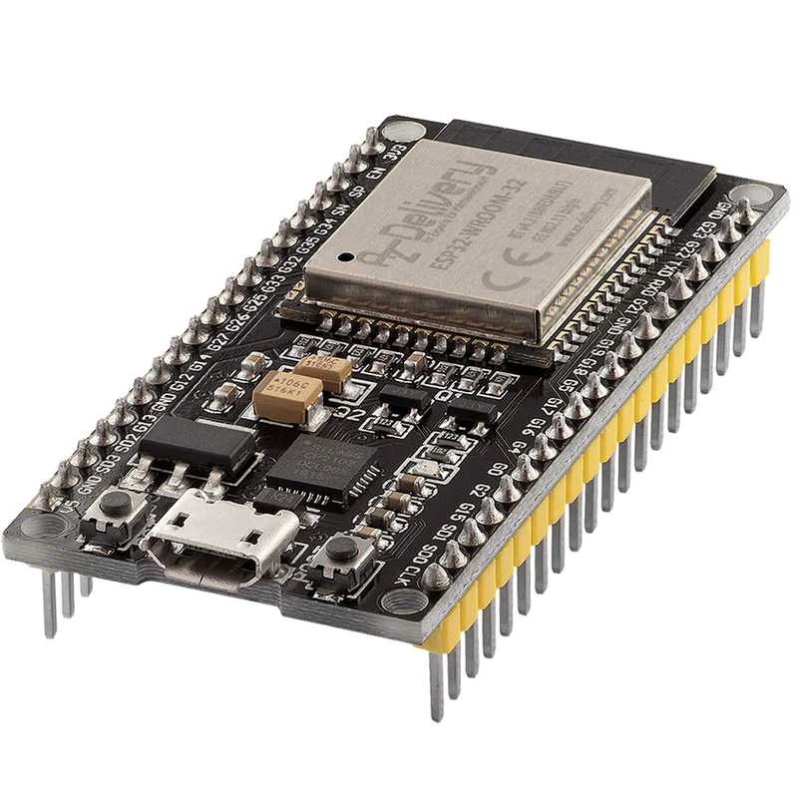
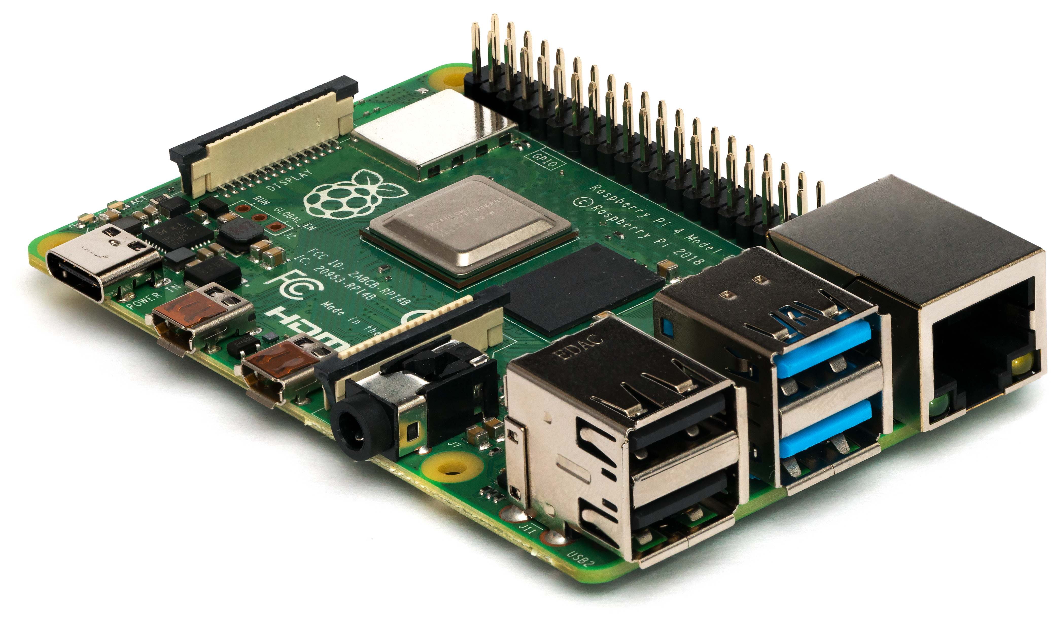
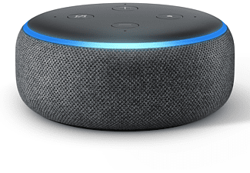



End System
Gli End System implementano tutti i livelli previsti dal TCP/IP
Alcuni esempi di End System sono computer, tablet, smartphone e dispositivi per l’IoT e il DIY come gli Amazon ECHO, Raspberry o l’ESP

Slide 4
Un’entità
La comunicazione avviene tra due o più entità, ma cos’è un’entità?
Calcolatori? No, perché vi girano più app
App? No, perché un’app può avere più istanze
Processo? Sì, un’entità è un processo che gira su un SO
Come identifico l’entità che comunica?
Indirizzo del calcolatore -> indirizzo ip
Identificativo del processo -> porta
La tupla (ip(src), ip(dst), port(src), port(dst)) identifica univocamente un flusso di comunicazione
A livello di trasporto viene aggiunto al pacchetto un header contenente la porta
A livello di rete viene aggiunto un secondo header che contiene l’ip

Slide 5
Gli indirizzi ip
Gli indirizzi ip sono identificativi univoci di un host all’interno della rete Internet
Gli indirizzi ip sono formati da 32 bit suddivisi in 4 gruppi da 8 bit ciascuno (ip v4) o da 128 bit suddivisi in 8 gruppi da 16 bit ciascuno rappresentati a loro volta da 4 cifre esadecimali (ip v6)
Esempio di indirizzo ip (v4):
10101110 10101100 11100011 10010100
…
ip sorgente
ip destinazione
Header ip
Payload
Pezzo del messaggio che è stato spezzettato

Slide 6
Notazione decimale puntata
Per facilitare la lettura degli indirizzi ip posso suddividere gli indirizzi in 4 blocchi da 8 bit
Traduco ciascun blocco in un intero (0 – 2^8-1 = 0 – 255)
Separo ciascun blocco con un .
10101110 10101100 11100011 10010100 = 174.172.227.148

Slide 7
Prefisso e suffisso
Gli indirizzi ip sono suddivisi in prefisso e suffisso
Prefisso -> identifica una rete all’interno di Internet (quindi una sottorete in una rete)
Suffisso -> identifica un host all’interno della rete
Quanti bit sono dedicati al prefisso?
Dipende dalla grandezza della rete
174.172.227.148 / 16
Come faccio a conoscere il mio prefisso ip e la dimensione della rete?
Terminale -> ifconfig / ipconfig
Più è grande la rete e più è grande il suffisso
Il routing è influenzato unicamente dal prefisso, non dal suffisso
Prefisso
Suffisso

Slide 8
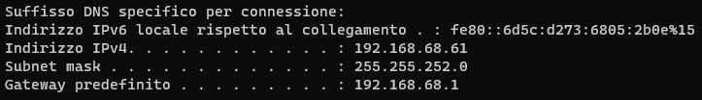
Netmask
Netmask -> 32 bit in notazione decimale puntata che permettono ai calcolatori di capire quanti bit sono dedicati al prefisso e quanti al suffisso

Slide 9
Subnetting
Subnetting = suddivisione di una rete in sottoreti
Può essere comodo suddividere delle reti molto grandi in sottoreti più piccole per facilità di gestione. Esempio: azienda con diversi uffici o reparti
Come possiamo trovare delle sottoreti partendo da un blocco di indirizzi? Es: 180.190.0.0/16
Traduciamo in binario: 10110100.10111110.00000000.00000000/16
Prendo il prefix così com’è e vi aggancio il primo numero del postfix (nuovo prefix = /17):
Subnet 1: 10110100.10111110.00000000.00000000/17
Subnet 2: 10110100.10111110.10000000.00000000/17
Le nuove reti saranno:
Subnet 1: 180.190.0.0/17
Subnet 2: 180.190.128.0/17
Qual è la dimensione dei blocchi?
Blocco di partenza = /16 -> 2^(32-16) = 2^16 = 65.536 indirizzi
2 blocchi creati = /17 -> 2^(32-17) = 2^15 = 32.768 indirizzi
Subnet mask = 11111111.11111111.10000000.00000000 = 255.255.128.0

Slide 10
Indirizzi ip riservati
Alcuni indirizzi ip non possono essere assegnati agli host perché hanno funzioni speciali
Indirizzo di rete -> bit e suffix = 0
Indirizzo directed broadcast -> bit e suffix = 1 -> mando un messaggio a tutti gli host della rete
Indirizzo con tutti i bit a 0
Indirizzo con tutti i bit a 1

